Slide 1
§2.4 一阶隐方程与参数表示

Slide 2
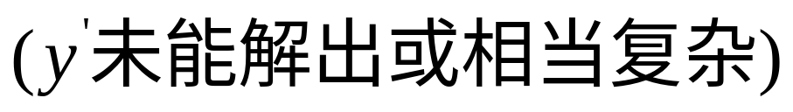
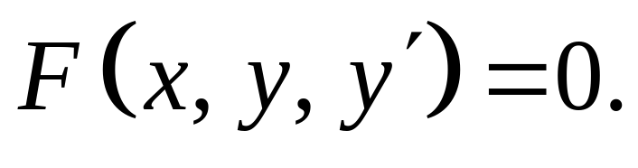
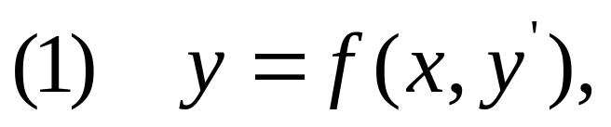
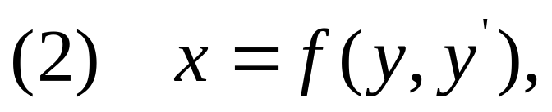
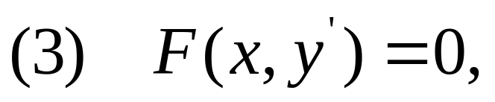
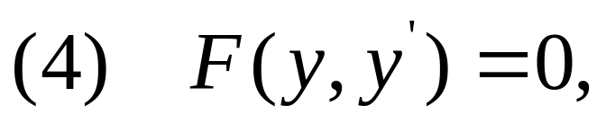
一阶隐式方程
求解—
采用引进参数的办法使其变为导数已解出的方程类型.
主要研究以下四种类型

Slide 3
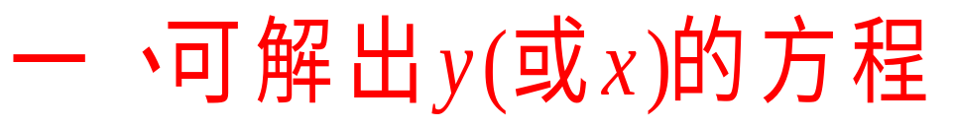
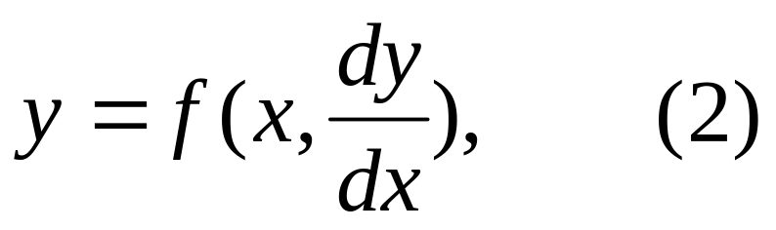
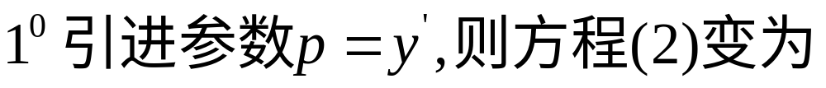
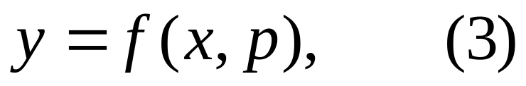
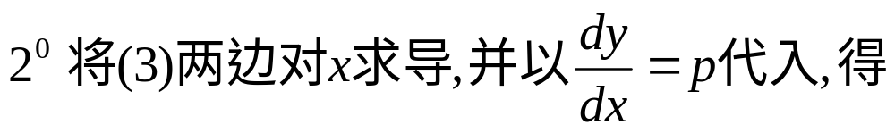
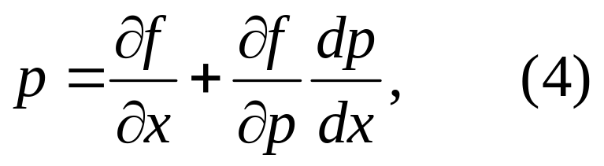
1 形如

Slide 4
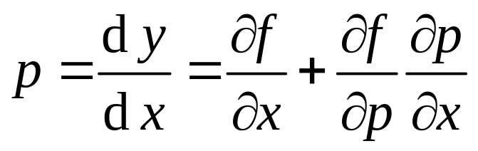
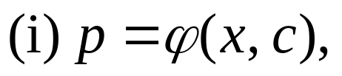
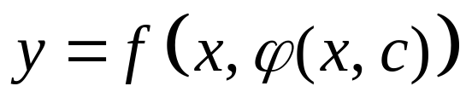
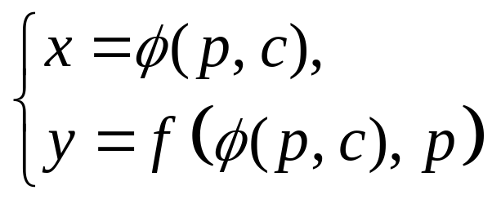
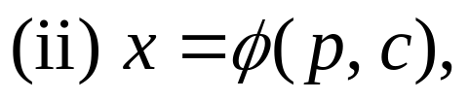
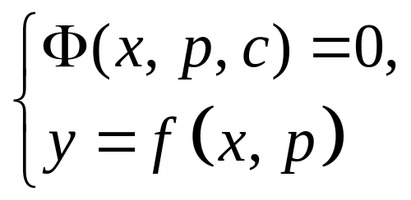
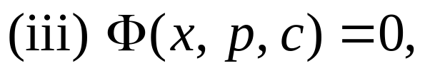
解上述方程, 根据其解的不同形式可给出原方程的
三种形式的解:

Slide 5
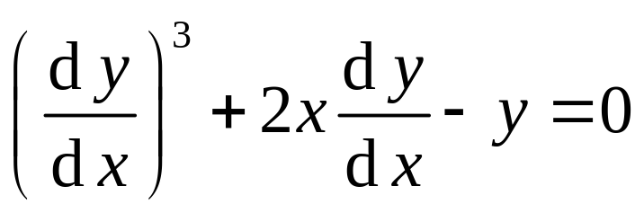
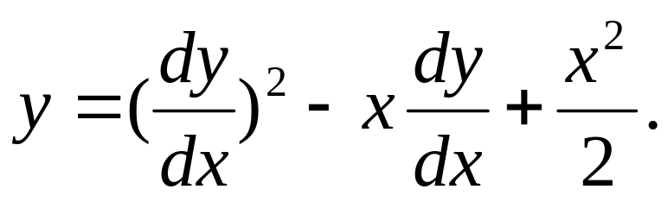
例1 求方程
的解.
例2 求解方程

Slide 6
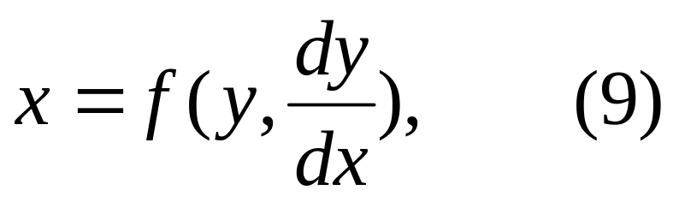
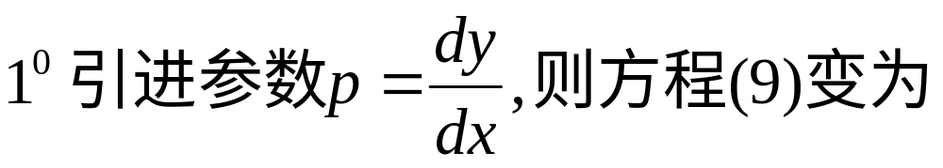
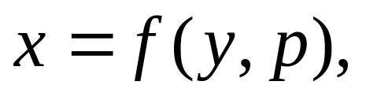
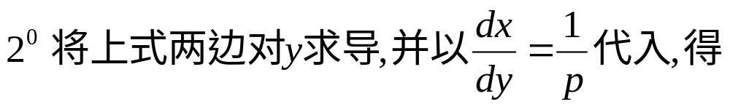
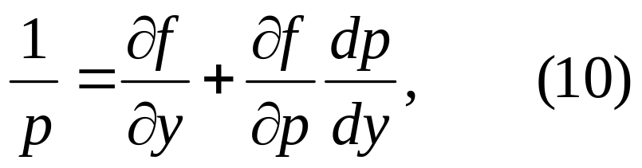
2 形如

Slide 7
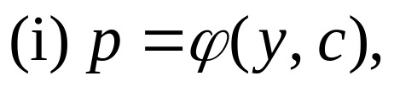
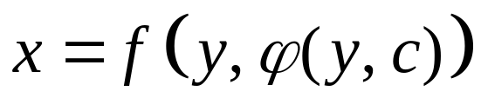
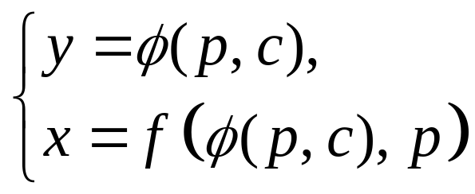
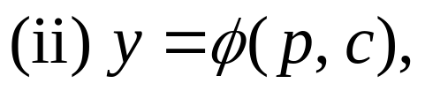
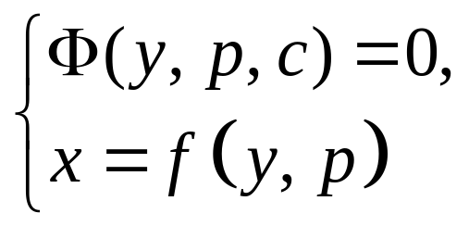
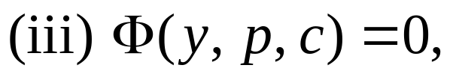
解上述方程, 根据其解的不同形式可给出原
方程的三种形式的解:

Slide 8
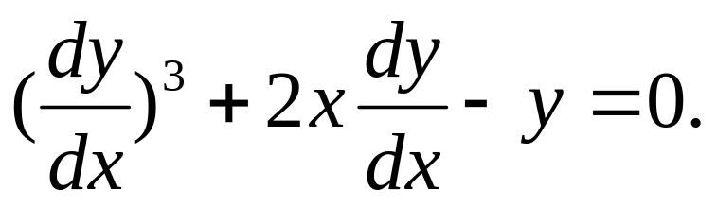
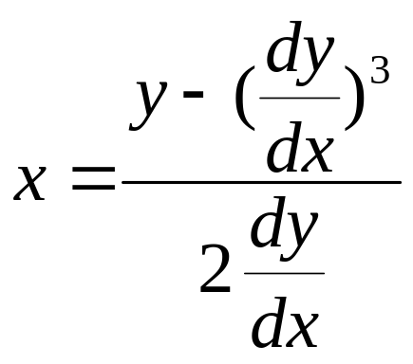
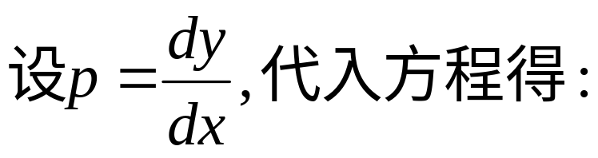
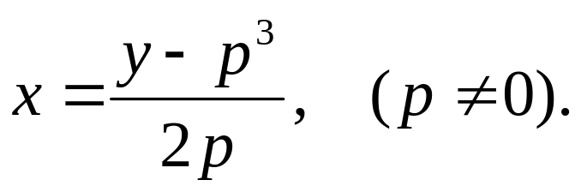
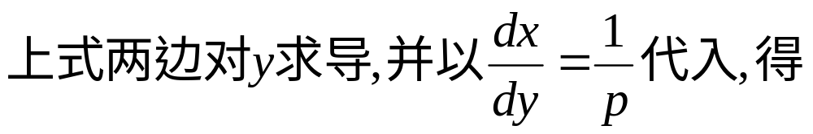
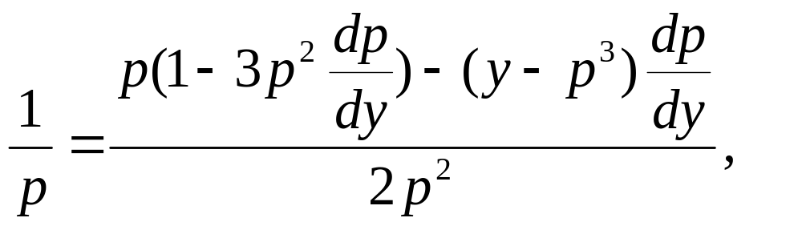
例3 求解方程
解:
方程变形为:

Slide 9
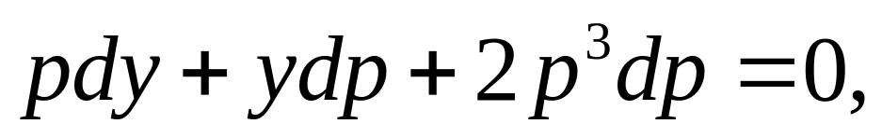
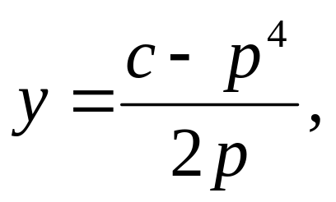
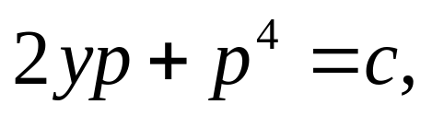
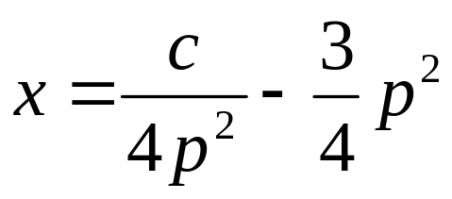
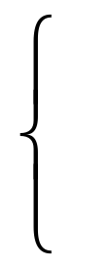
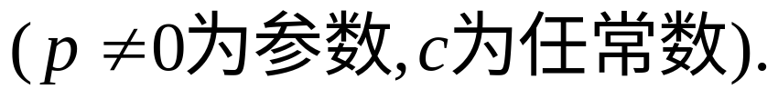
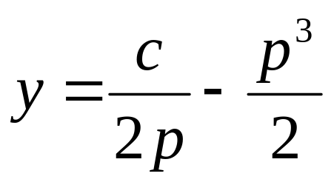
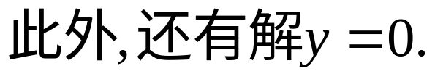
即
解以上微分方程得:
因而:
故方程的通解参数形式为

Slide 10
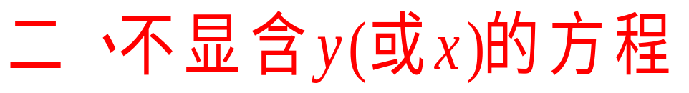
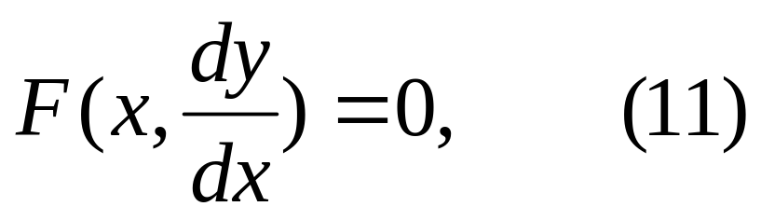
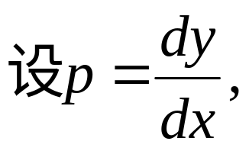
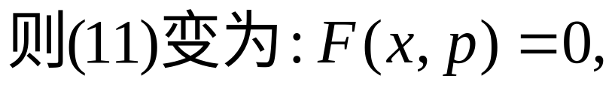

1 形如
则方程F(x, p) = 0表示Oxp平面上的一条曲线, 将其
参数化为

Slide 11



利用上述参数方程及dy = pdx可得
然后两边积分得到
由此可得原微分方程的参数形式的通解
c为任意常数.

Slide 12







例4 求解方程
解

Slide 13










由于
积分得
故原方程参数形式的通解为

Slide 14



2. 形如
的方程的解法
令
则方程F(y, p) = 0表示Oyp平面上的一条曲线, 将其
参数化为

Slide 15



利用上述参数方程及dy = pdx可得
然后两边积分得到
由此可得原微分方程的参数形式的通解
c为任意常数.

Slide 16

另外, 若k为方程F( y, 0) = 0的根, 则易知
y = k也是原方程的解. 若上面得到的参数形式的
解不能包含此常数解, 则需将其补充到通解中.
例5 求解微分方程

Slide 17

1. 设 y =C₁cosx +C₂sinx, 其中C₁, C₂为任意
常数, 验证它为方程 y'' + y = 0的通解.
2. 将方程
化为线性方程, 然后
用常数变易法求解.

Slide 18


3. 利用积分因子法求解微分方程
4. 求解一阶隐式微分方程

Slide 19

5.

